Slide 1
OnlineHuisrekening.nl
Hét online studentenplatform
@Work-ON
10-08-2010

Slide 2
Online Huisrekening
Waarom: Groepsfinanciën overzichtelijk en gemakkelijk regelen
Wat: Beheerfuncties voor studentenhuizen en groepen
USP: Complete ondersteuning van studentenleven en groepen.
Doel: Hét online platform voor uitwonende student worden
Bereik: Verspreid over Nederland met focus op de studentensteden.
Notes:
Ons team bestaat uit vier studiegenoten die allen in de laatste fase verkeren van de masteropleiding Business Informatics aan de Universiteit Utrecht. Parttime houden we ons bezig met het ontwikkelen van OnlineHuisrekening.nl.
De oorsprong van het project is dat we zelf vanuit onze studenten achtergrond geconfronteerd werden om kosten eerlijk te verdelen onderling en als het kan op een makkelijke manier. Rob uit ons team heeft dit project oorspronkelijk opgepakt en wilde voor zijn studentenhuis groepskosten inzichtelijk maken om het uiteindelijk eerlijk te kunnen verdelen. In het kader van onze masteropleiding Business Informatics hebben zijn we dit idee verder uit gaan werken tijdens een vak over ondernemerschap. Het opgeleverde prototype hebben we vervolgens afgelopen jaar uitgewerkt tot wat onlinehuisrekening nu is.
Met OnlineHuisrekening.nl focusen we ons met name op uitwonende studenten, waarbij we functionaliteiten aan willen bieden die gebruikt kunnen worden om een studentenhuis te kunnen beheren. De financiele functie om kosten eerlijk te verdelen, die ook te gebruiken is voor andere groepen, maar ook een agenda om zaken te kunnen plannen en bijvoorbeeld een functie waarmee schoonmaakroosters gemaakt kunnen worden. Uiteindelijk willen we hiermee een platform opzetten die de communicatie in studentenhuizen kan afhandelen.
We onderscheiden ons hierbij door het bieden van gemak, compleetheid door de veelheid aan functionaliteiten en transparantie doordat iedereen binnen groepen inzage heeft.
Ons doel is om het platform voor de uitwonende student te worden.
Doel van dit gesprek is om onze website en het idee erachter bekend te maken. Daarbij onze visie op een eventuele samenwerking geven.

Slide 3
i.s.m. work-on
Gezamenlijke doelgroep: Nederlandse studenten
Wederzijdse ondersteuning student
work-on voor mogelijkheden tot verdienen van geld
OnlineHuisrekening voor het eerlijk verdelen van het geld na uitgave binnen groepen
Doel OnlineHuisrekening om de sterk te groeien met behulp van partnerships
Wederzijds plaatsen van banners en/of links op websites en in nieuwsbrieven naar doelgroep
Voor een bepaalde tijd (zal nader bepaald worden)
Evt. als verkoopkanaal fungeren voor primaire product van partners zoals direct plaatsen van jobs

Slide 4
Producten en diensten - webvertisment
Advertorial:
Nieuwsbericht van OH, getoond na inloggen. Bericht prominent in beeld, ruimte voor kleine afbeelding.
Banner:
Afbeelding/tekst getoond, op verschillende plaatsen en pagina’s mogelijk.
Mailing:
OH.nl maakt standaard gebruik van notificaties van activiteiten in account (invoer kosten, kosten verdelen, berichten ontvangen,etc.)
OH.nl informeert gebruikers over wijzigingen van de website

Slide 5
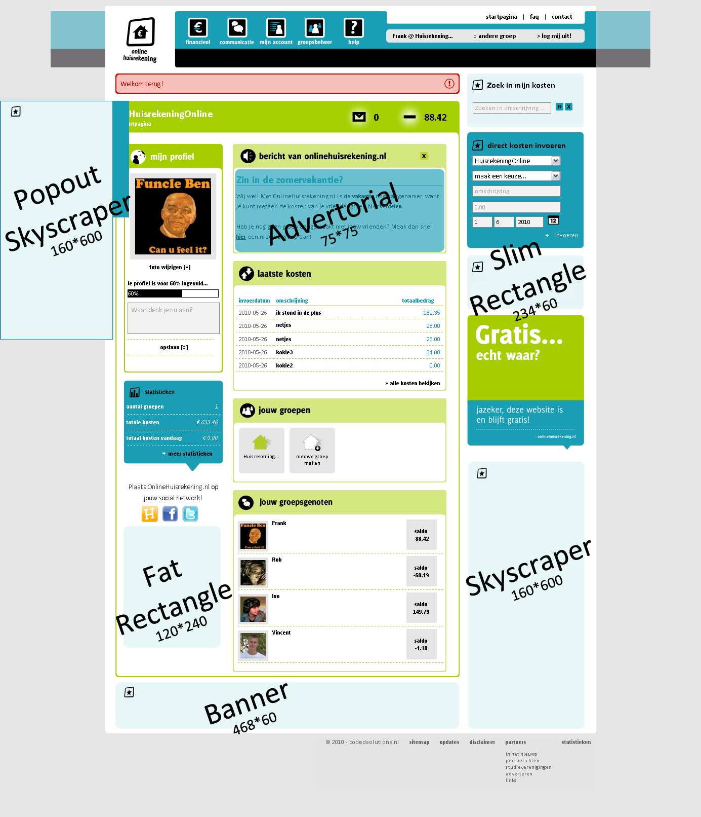
Posities website
Voor work-on willen wij de volgende ruimtes beschikbaar stellen:
Advertorail
Slim Rectangle of skysraper
Benoeming op partner pagina

Slide 6
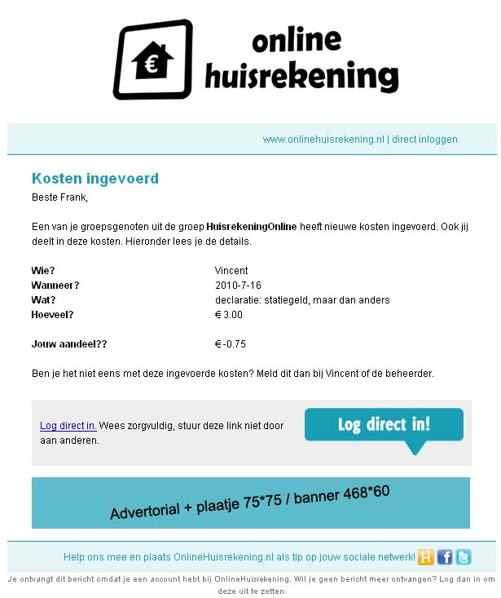
Posities e-mailbericht
In dit mail voorbeeld bieden wij onder de verwijzing “log direct in” een ruimte voor doorplaatsing van de advertorail of banner.

Slide 7
Technische tekstuele specificatie
 | Banner | Slim Rectangle | Skyscraper | Fat Rectangle
Afmeting (b*h) | 468*80 pixels | 234*60 Pixels | 160*600 pixels | 120*240 pixels
Maximale grootte | 20 Kb | 20Kb | 30Kb | 20Kb
Resolutie | 72dpi | 72dpi | 72dpi | 72dpi
Bestandsformaten | .gif / .jpg / .png | .gif / .jpg / .png | .gif / .jpg / .png | .gif / .jpg / .png
Limiet doorklik url | Max 450 tekens | Max 450 tekens | Max 450 tekens | Max 450 tekens
Alt tekst limiet | Max 65 tekens | Max 65 tekens | Max 65 tekens | Max 65 tekens
Audio toegestaan | Nee | Nee | Nee | Nee
Animatie toegestaan | Nee | Nee | Nee | Nee
Banners dienen minimaal twee werkdagen voor aanvang van de campagne te worden aangeleverd. Details over nieuwsbrief en advertorail op volgende pagina.

Slide 8
Contact
Contact gegevens:
Frank van Gasteren
0642243847
frank@onlinehuisrekening.nl
Voorwaarden:
content van tevoren gescreend/na oordeel van OH.nl crew goed te keuren; restitutie naar rato van publicatie/openbaring.
Advertorial
Een advertorial bevat maximaal 50 woorden en maximaal 1 afbeelding . In de advertorial is een hyperlink opgenomen naar de website van opdrachtgever. Een advertorial dient uiterlijk 3 werkdagen voor plaatsing aangeleverd te worden.
Doorplaatsing nieuwsbrief
Voor het doorplaatsen van de advertorial/banner in de nieuwsbrief hoeft niets extra’s aangeleverd te worden.
Binnen de nieuwsbrief komt de advertorial/banner met hyperlink terug.

